Slide 1



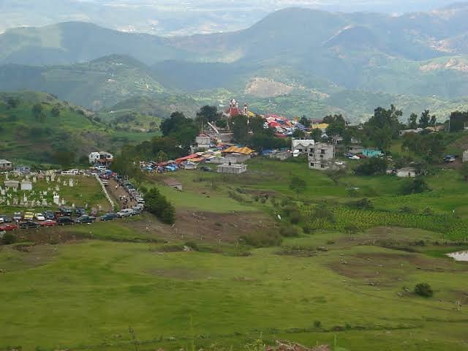
CENTRO DE INFORMACIÓN CULTURAL Y NATURAL
DEL VALLE DE MEZQUITAL
INMATERIALES CULTURALES
CLAVE: ICAF-ACT2
CATEGORÍA: INMATERIALES CULTURALES
SUBCATEGORÍA: SERVICIOS SIMBÓLICOS
PÁG. 1
FERIA DE MAGDALENA
LUGAR: Actopan
UBICACIÓN: Se localiza en el Municipio Actopan del Estado de Hidalgo, México
COORDENADAS: 20°15'59.5"N 98°56'43.5"W
DESCRIPCIÓN
La feria patronal del señor de las Maravillas, mejor conocida como “feria de Magdalena.” Se lleva a cabo cada año el 22 de julio y se caracteriza por que la gente del municipio de Actopan o de los lugares aledaños van en procesión caminando hasta la iglesia, es un ritual que se lleva a cabo como agradecimiento a Santa María de Magdalena y una tradición para el los residentes del pueblo. De camino a la iglesia se puede observar gran diversidad del flora propia del lugar, además de que el paisaje es atractivo, es un buen lugar para pasar un rato con la familia o los amigos.
En esta feria se hacen antojitos mexicanos como enchiladas, tacos, sopes, gorditas entre otros platillos, principalmente se vende barbacoa de chivo u de borrego y licores de sabores como caña, guayaba, moras, entre otras a base de aguardiente, pero principalmente se toman el tradicional pulque y el licor de zarzamora que se vende en el sitio desde hace mucho tiempo este licor de zarzamora no es propio del municipio de Actopan, es originario del municipio de Tlahuelilpan, únicamente se vende en esta feria por que se consume mucho, también llegan distintas bandas musicales para amenizar el ambiente.
Por otra parte se pueden observar distintos puestos donde venden artesanías hechas a mano por los residentes o personas de comunidades aledañas, destacando las coronitas de flores que se le colocan en la cabeza a mujeres que van por primera vez a la feria de Magdalena, estas coronitas se hacen de distintos materiales ya sea palma u otros materiales que se adornan con listones y flores de colores.

Slide 2
CENTRO DE INFORMACIÓN CULTURAL Y NATURAL
DEL VALLE DE MEZQUITAL
INMATERIALES CULTURALES
CLAVE: ICAF-ACT2
CATEGORÍA: INMATERIALES CULTURALES
SUBCATEGORÍA: ACTOS FESTIVOS
PÁG. 2
FERIA DE MAGDALENA
SUGERENCIAS
Se sugiere ir bien abrigados porque por hay neblina también en estas fechas hace frio, si van en autos se recomienda que sean carros altos de preferencia, porque generalmente en esa fecha llueve mucho y el terreno se pone fangoso, pero este acto festivo es incomparable por los paisajes que ofrece, por su gente tan amable y porque es territorio del puma en hidalgo, se la pasa uno muy bien en compañía de su familia o amigos.

